Slide 1
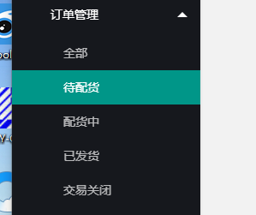
待付款的订单单独列出来

Slide 2
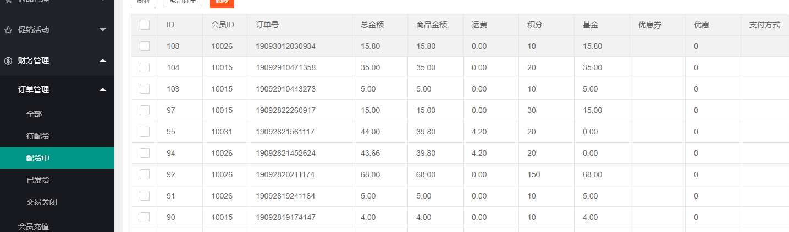
这些订单应该在待配货里面，打印了之后才变成配货中

Slide 3
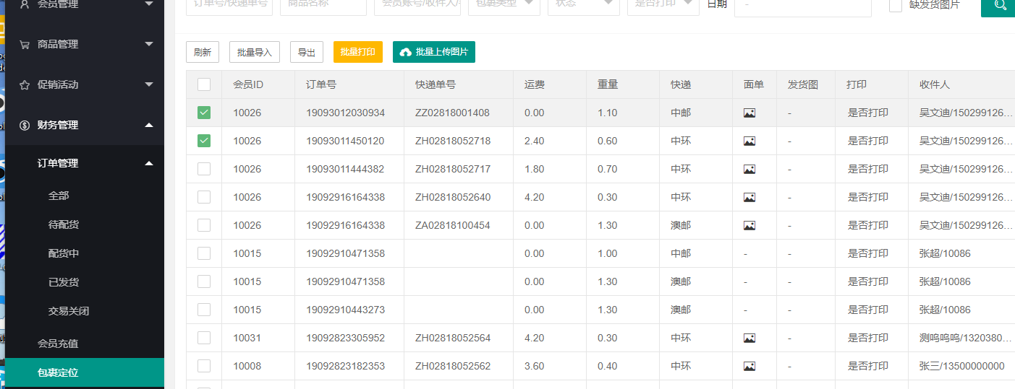
1.批量打印目前不能用，
2.砍价。待付款的订单不能出现在包裹定位里面
3.目前好像不能在订单详情直接修改订单状态，需要能修改。

